Slide 1
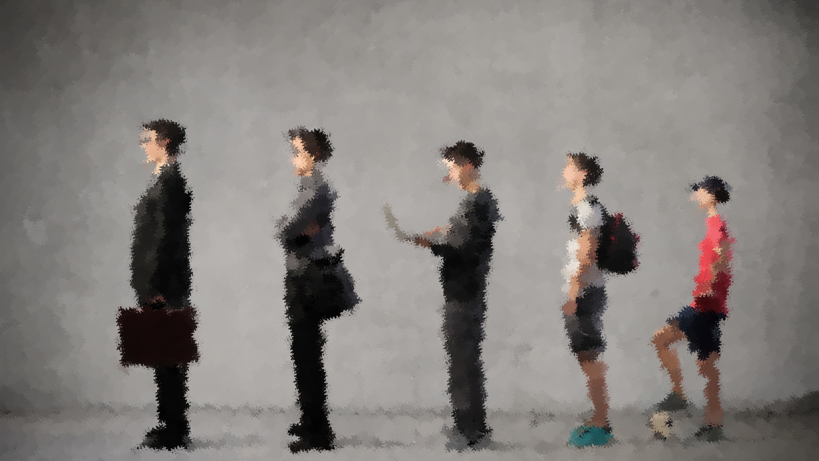
Взрослеть можно по-разному: ошибочные ценности
Спикеры: Данилова Кристина, Асламова Виктория

Slide 2
Материальное благополучие как цель
Деньги – это главная цель в жизни
Деньги и материальные вещи определяют успех
Подростки забывают об эмоциональном и духовном благополучии

Slide 3
Деньги как цель жизни
Последствия
Как с этим бороться?
Расценивание себя и других исключительно по материальному достатку
Неудовлетворенность собой
Депрессия
Проблемы с социальной адаптацией
Прививать осознанность
Развитие здорового отношения к деньгам
Помочь обрести уверенность в себе

Slide 4
Миф о быстром успехе
Подростки не понимают, что достижение целей и успеха требует усилий, терпения, отказа от мгновенного удовлетворения
Многие ищут легких денег и, как следствие, неприятности

Slide 5
Миф о быстром успехе
Последствия
Как бороться?
Стресс
Депрессия
Вовлечение в криминал
Развитие осознанности
Прививать умение учиться на своих ошибках
Учить управлять своими ожиданиями и ценить каждый шаг к цели
Развивать терпение и настойчивость

Slide 6
Жизнь в социальных сетях
Подростки стремятся создать идеальный образ в соцсетях, забывая о своей настоящей личности
Стремятся набрать популярность онлайн, забывая о живом общении

Slide 7
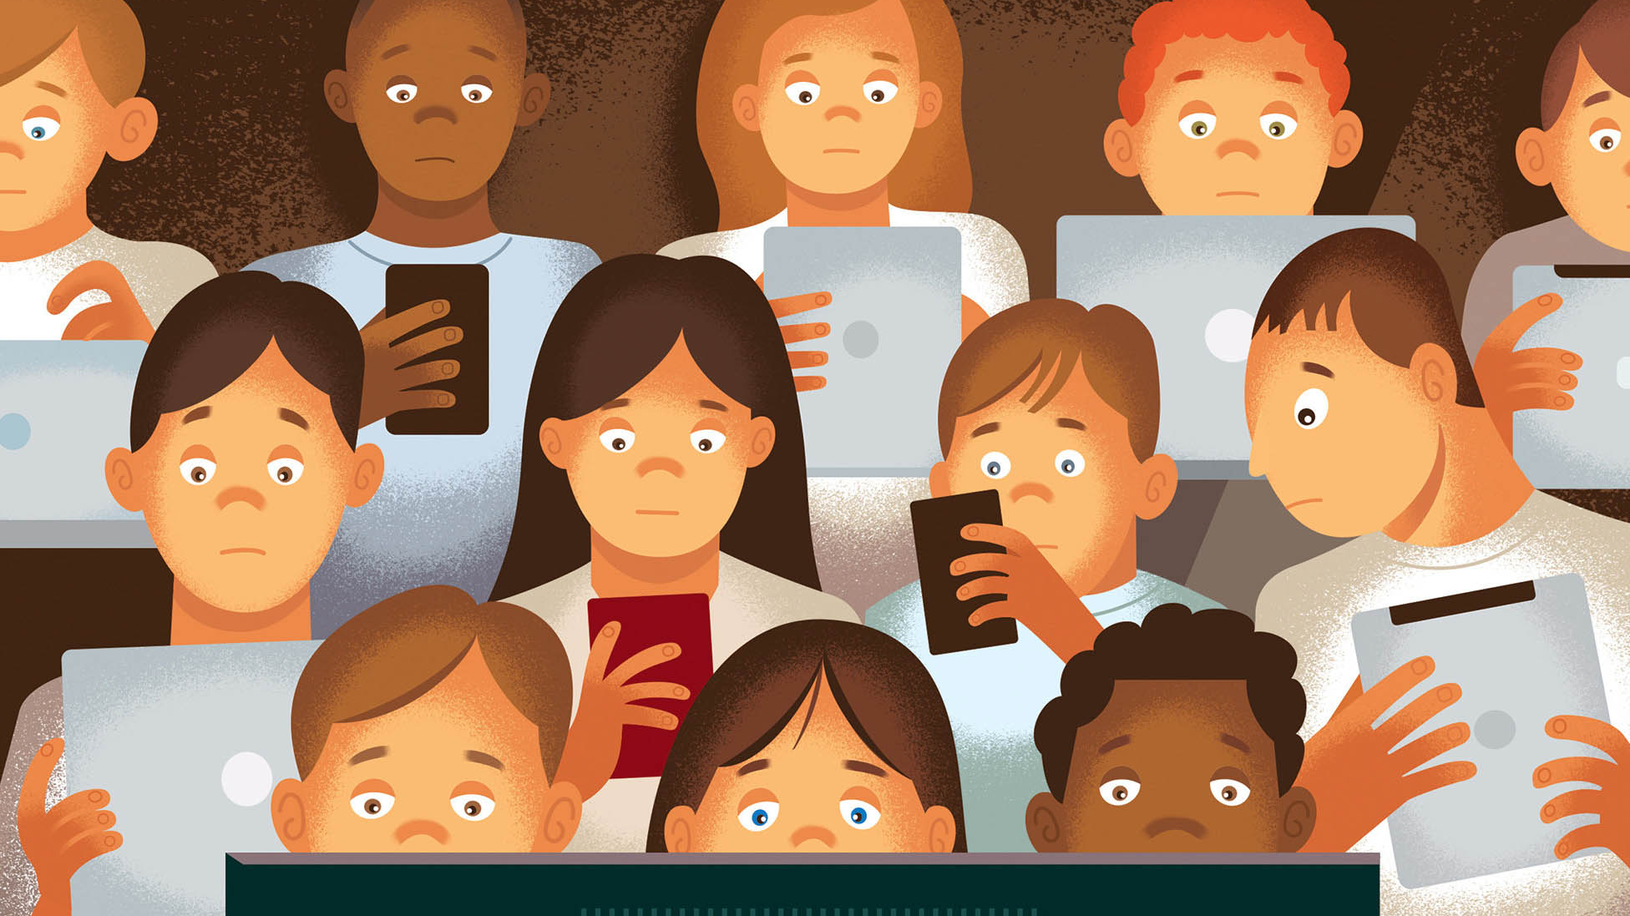
Зависимость от соцсетей
Последствия
Как бороться?
Чувство одиночества
Низкая самооценка
Депрессия
Тревога
Проблемы со сном
Проблемы с физическим здоровьем из-за сидячего образа жизни
Обучать критическому мышлению
Обучать саморегуляции
Поощрять за общение в реальной жизни
Поощрять занятия спортом, хобби

Slide 8
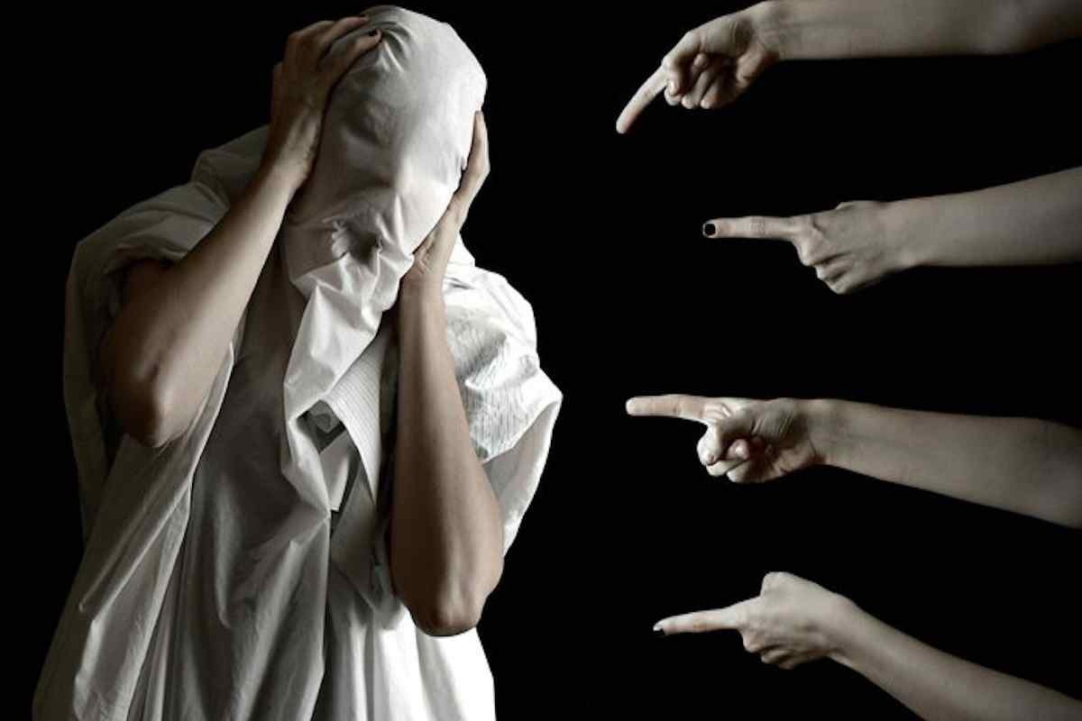
Следование за толпой
Подростки сталкиваются с давлением группы
Пытаются соответствовать установленным стандартам, даже если это противоречит их убеждениям
В результате: потеря индивидуальности и тупик

Slide 9
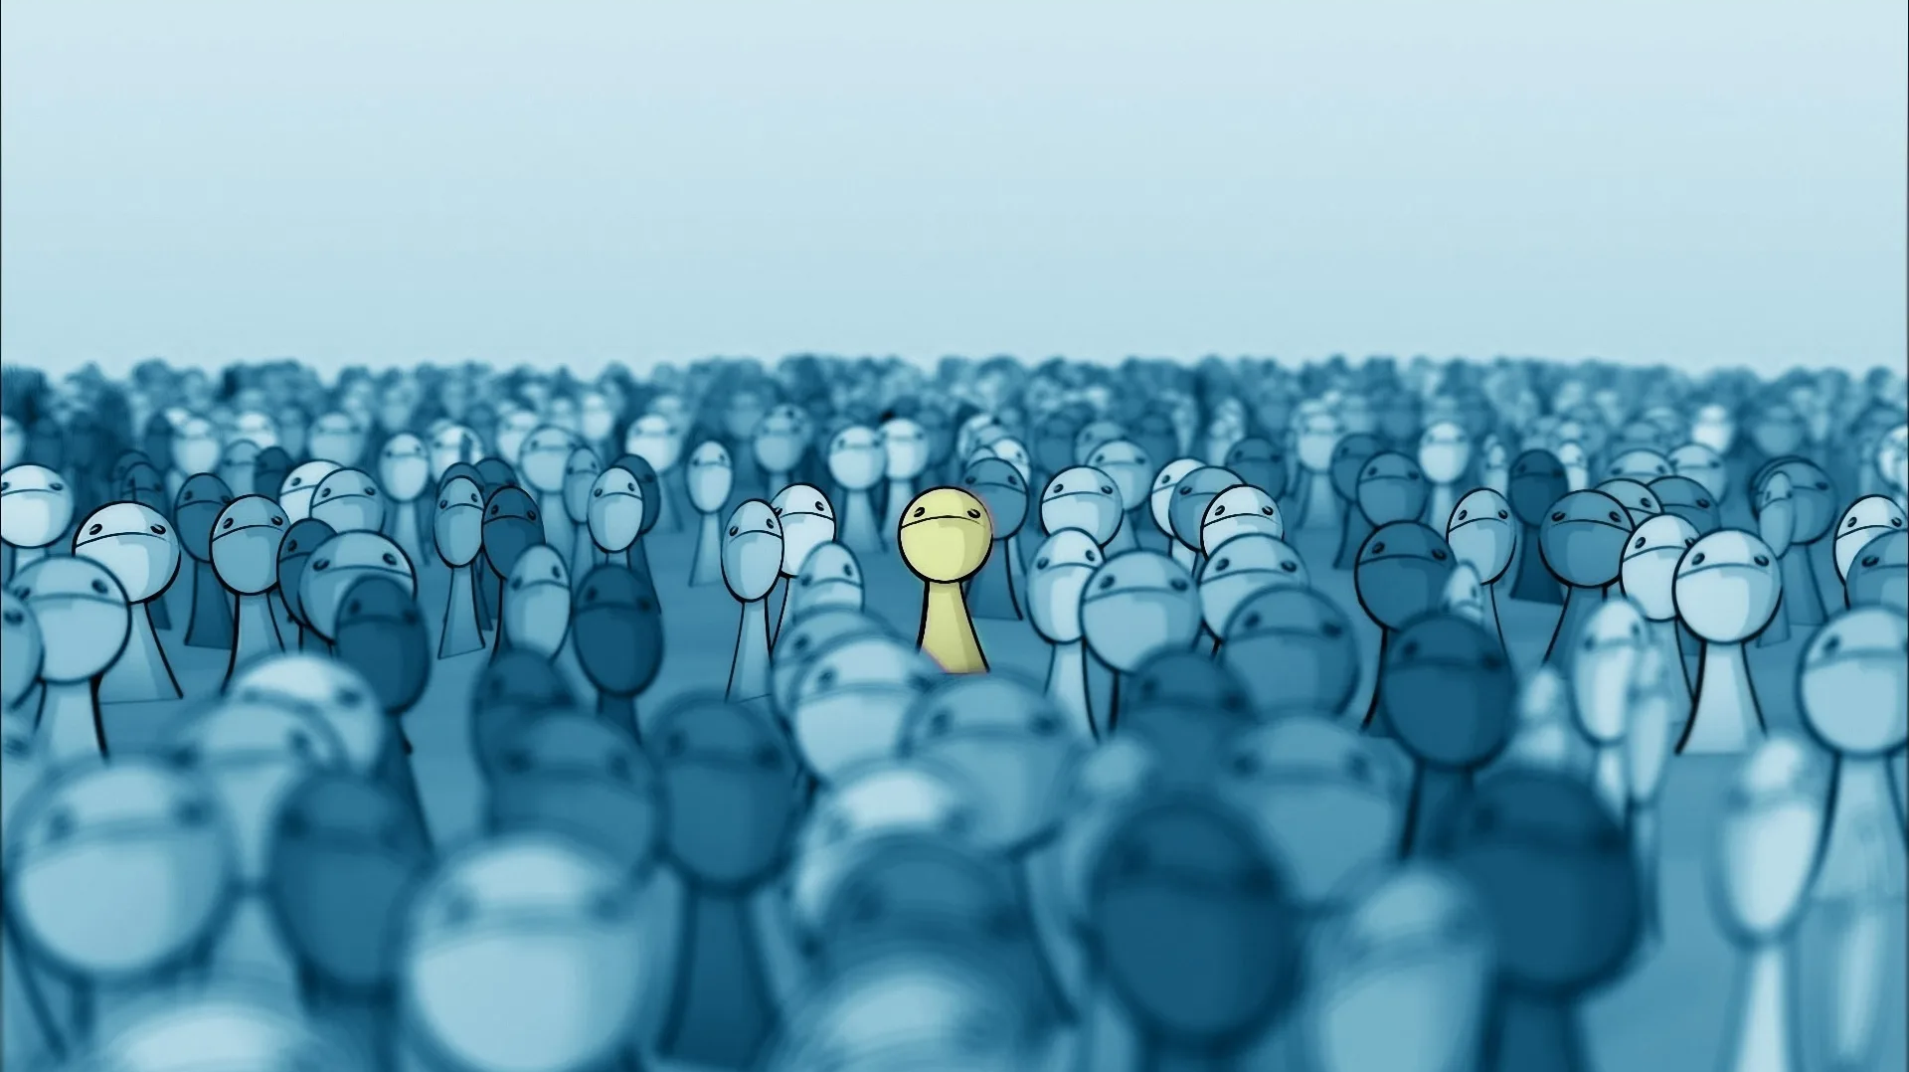
Следование за толпой
Последствия
Как бороться?
Потеря индивидуальности и уникальности
Проблемы с самооценкой
Неудовлетворенность собой
Появление вредных привычек
Работа с самооценкой и самоидентификацией
Поддержка и поощрение уникальности
Помощь в поиске собственных интересов
Создание условий для самовыражения

Slide 10
Игнорирование значимости образования и развития личности
Подростки уделяют гораздо больше внимания социальной активности и развлечениям
Делают они это в ущерб саморазвитию

Slide 11
Игнорирование образования и саморазвития
Последствия
Как бороться?
Финансовые трудности, низкий социальный статус
Проблемы с самооценкой
Тревожность
Конфликты с окружающими
Создавать поддерживающую и стимулирующую среду
Повышать мотивацию
Предоставлять ресурсы для достижения успеха
Поощрять успехи в области образования и саморазвития

Slide 12
Спасибо за внимание!

